Slide 1


OTEIMA UNIVERSIDAD
MAESTRÍA EN DOCENCIA SUPERIOR
EDUCACIÓN A NIVEL SUPERIOR
FACILITADOR
Prof. Carlos A. Sánchez, Mgtr.
PRESENTAMOS EL TEMA:
REDES DE COMPUTADORAS
ENERO 2011

Slide 2


Slide 3
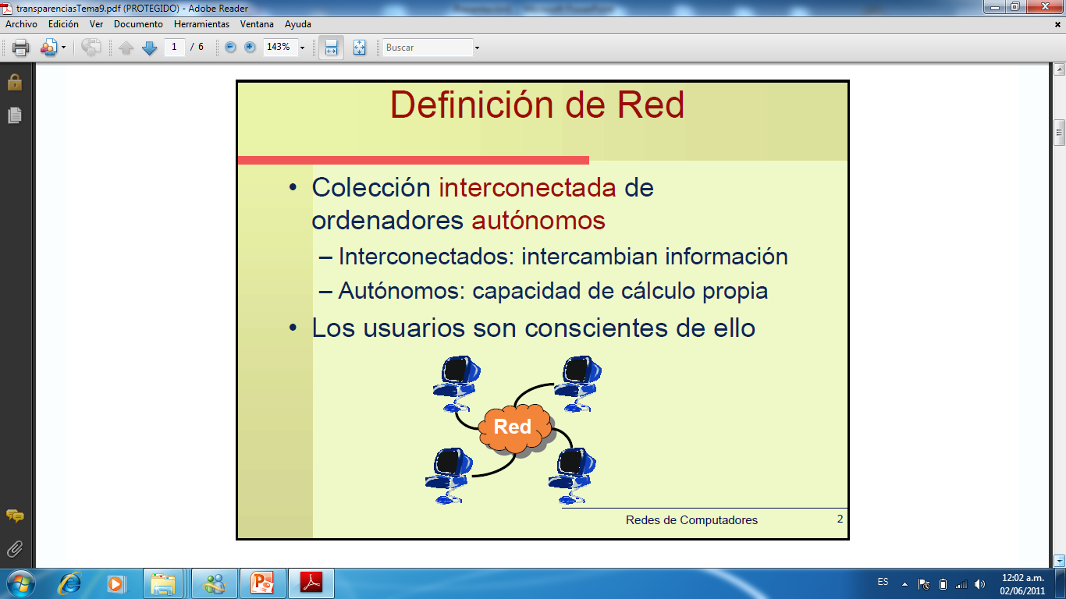

Slide 4
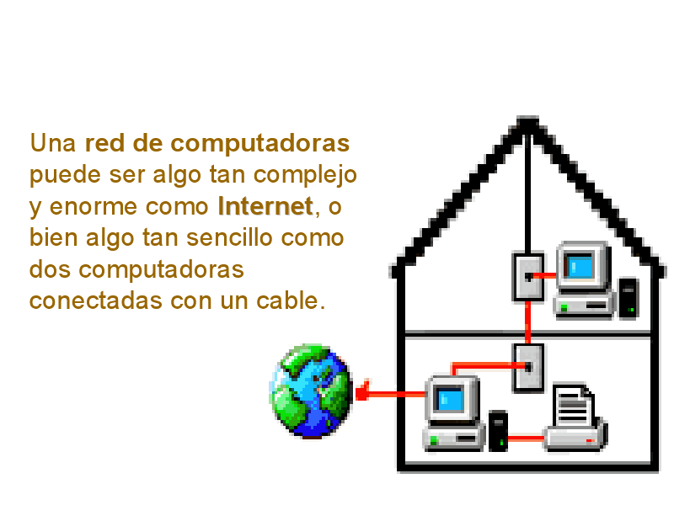

Slide 5
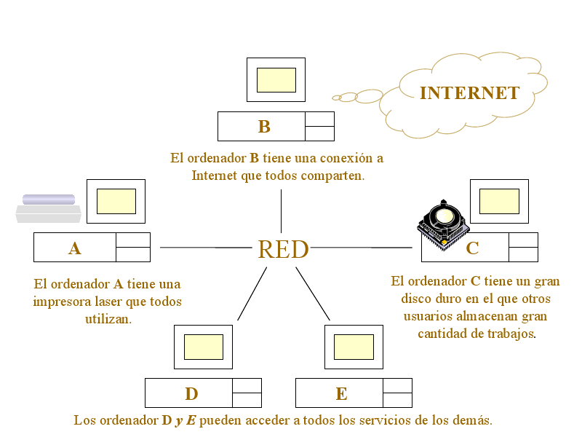

Slide 6
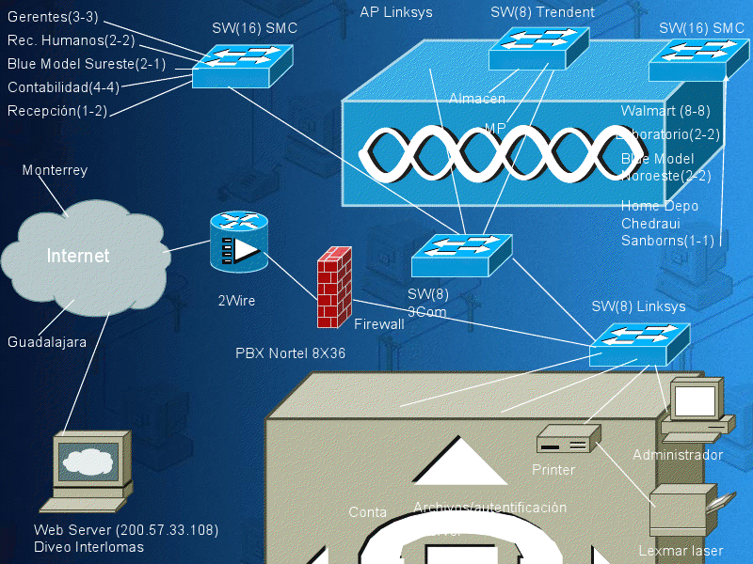

Slide 7
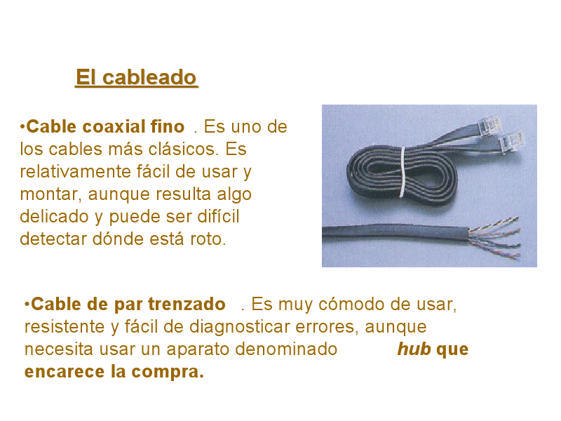

Slide 8
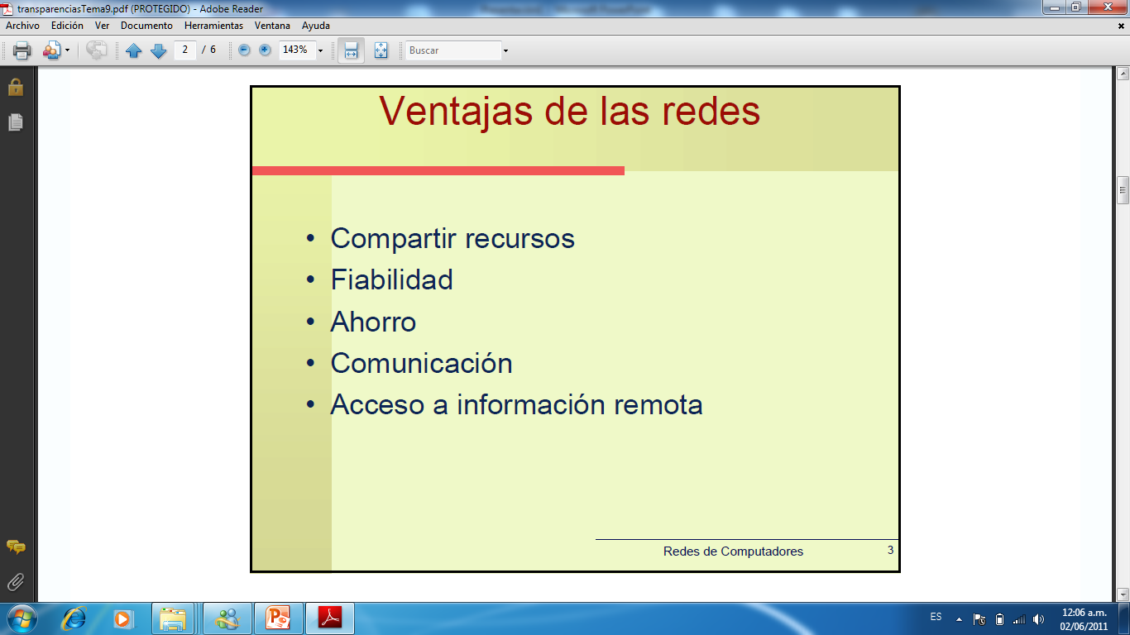


Slide 9
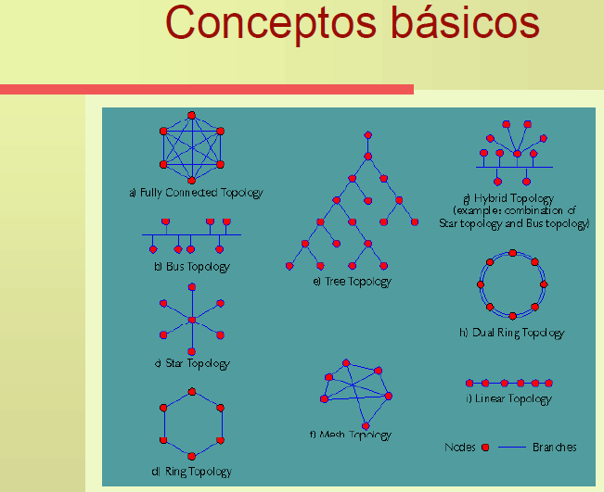

Slide 10
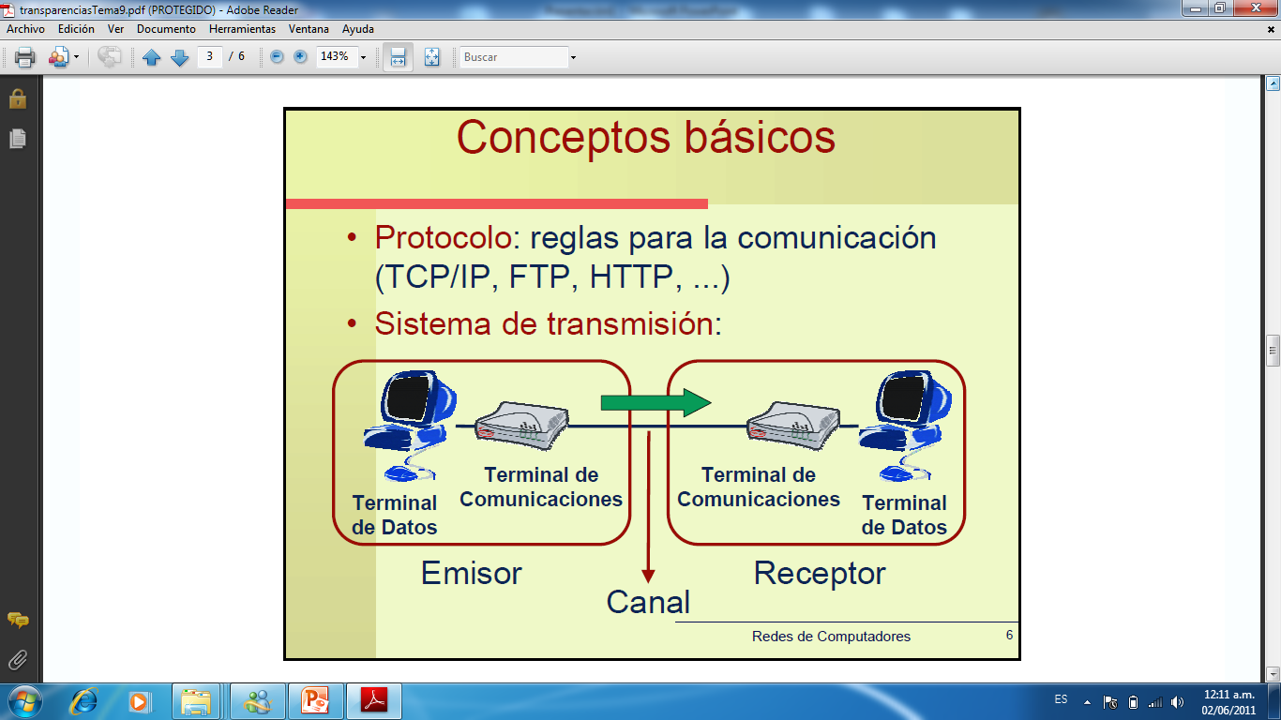

Slide 11
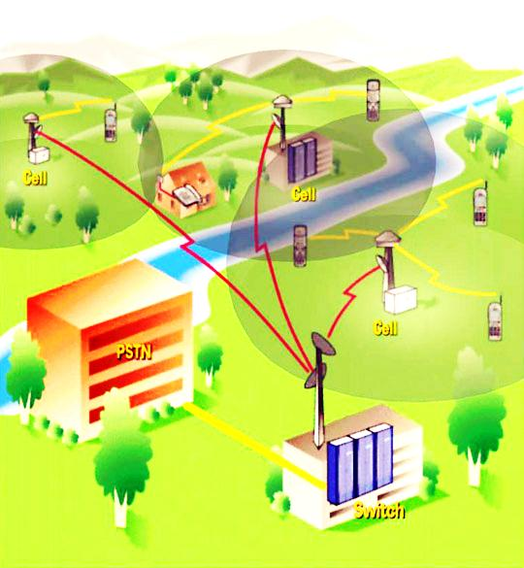
Retroalimentación
del Tema…
Veamos un Video

